Slide 1
La Gestión Integral del Cambio Climático
Por un Perú en Acción frente al Cambio Climático
MARIA ANGELICA RONDÓN MESTANZA
Especialista Legal en Cambio Climático

Slide 2
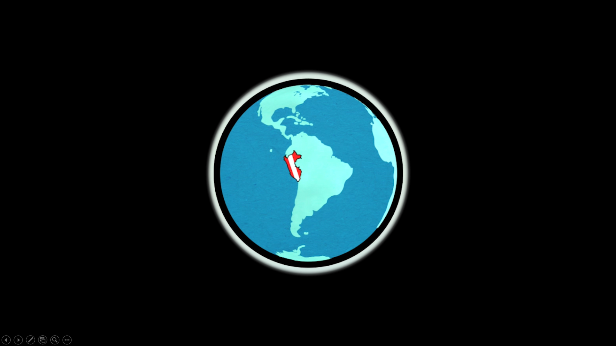
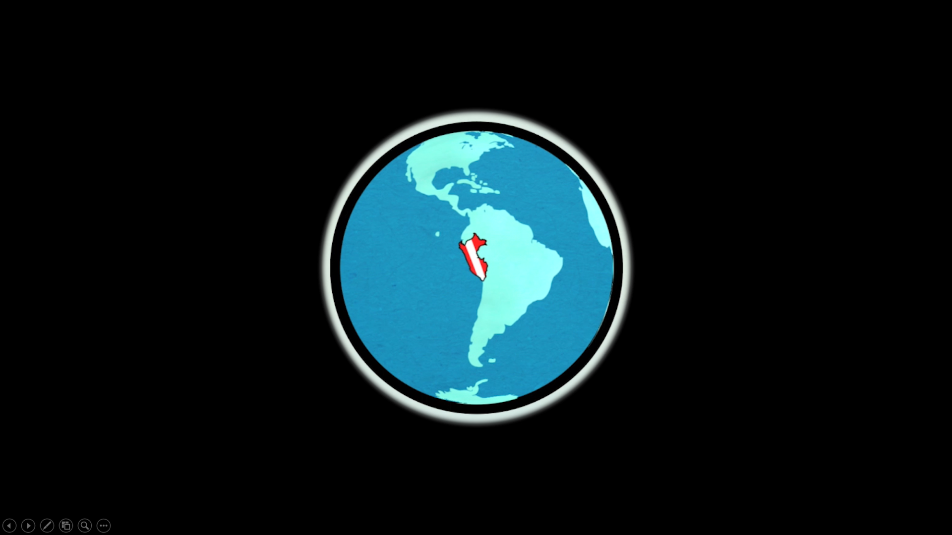
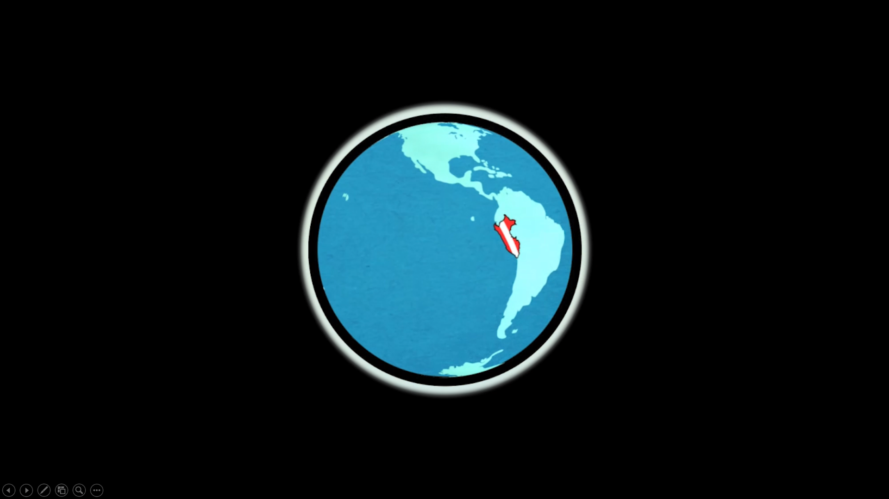
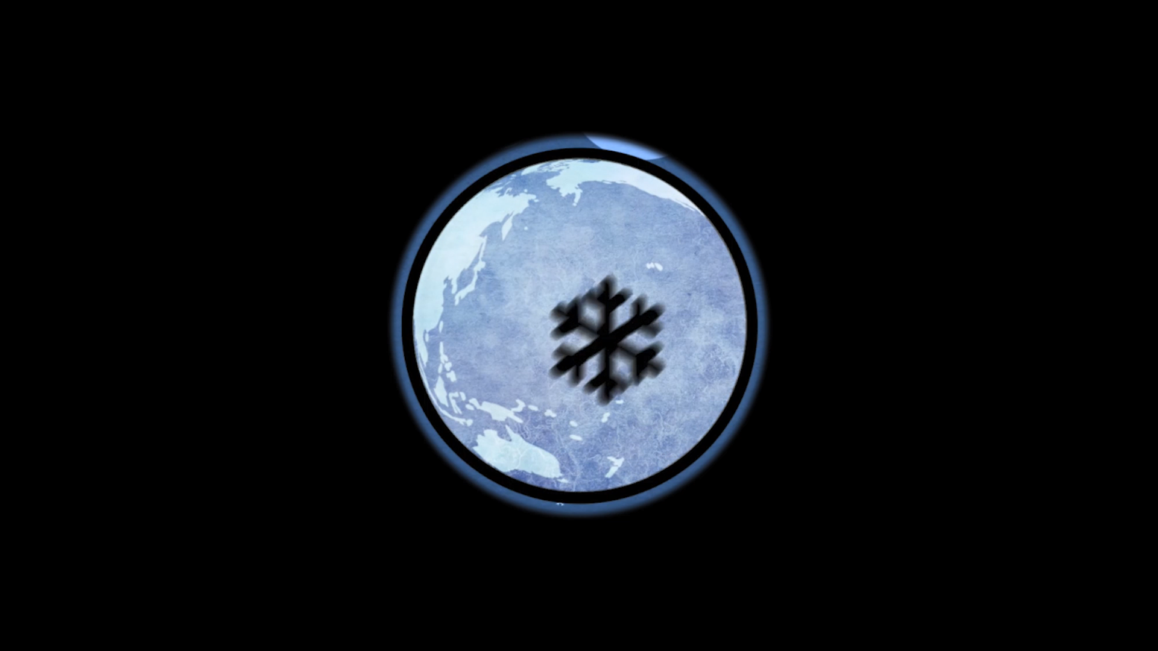
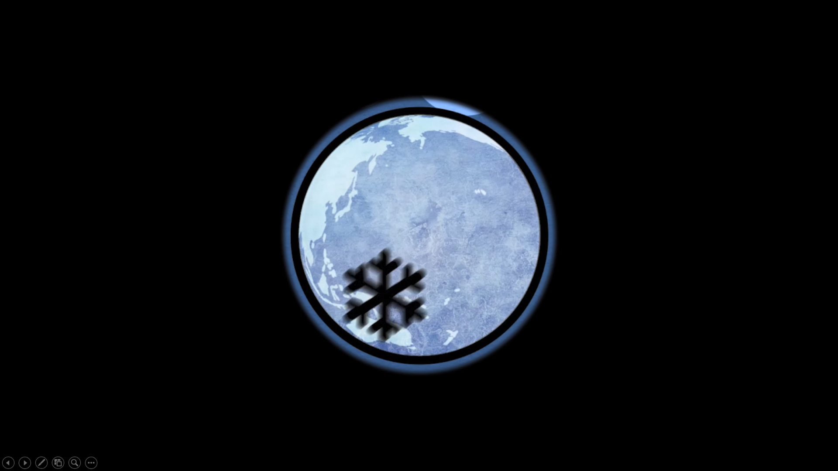
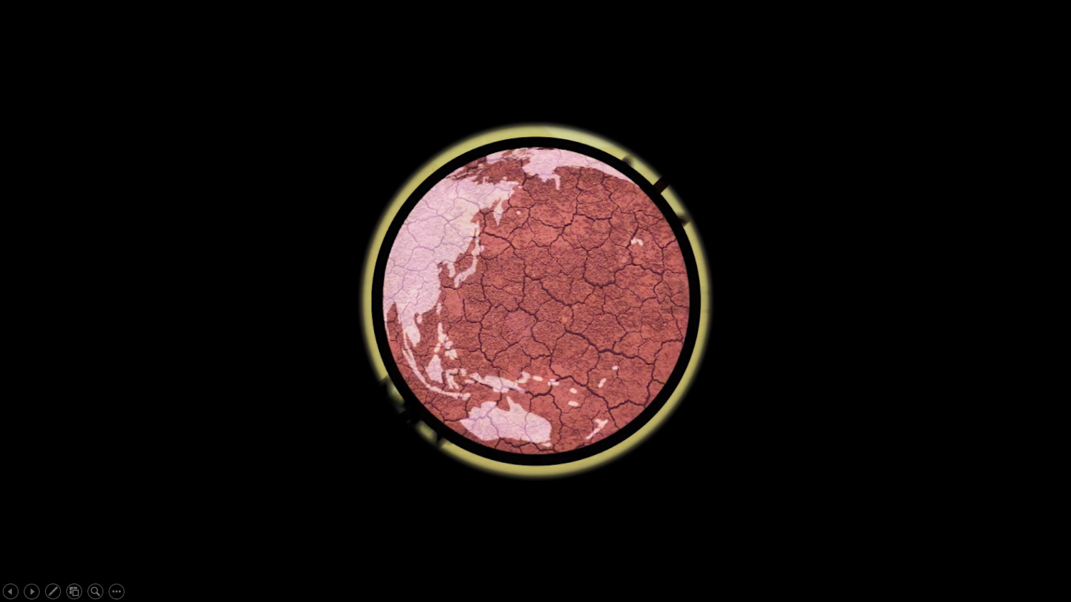
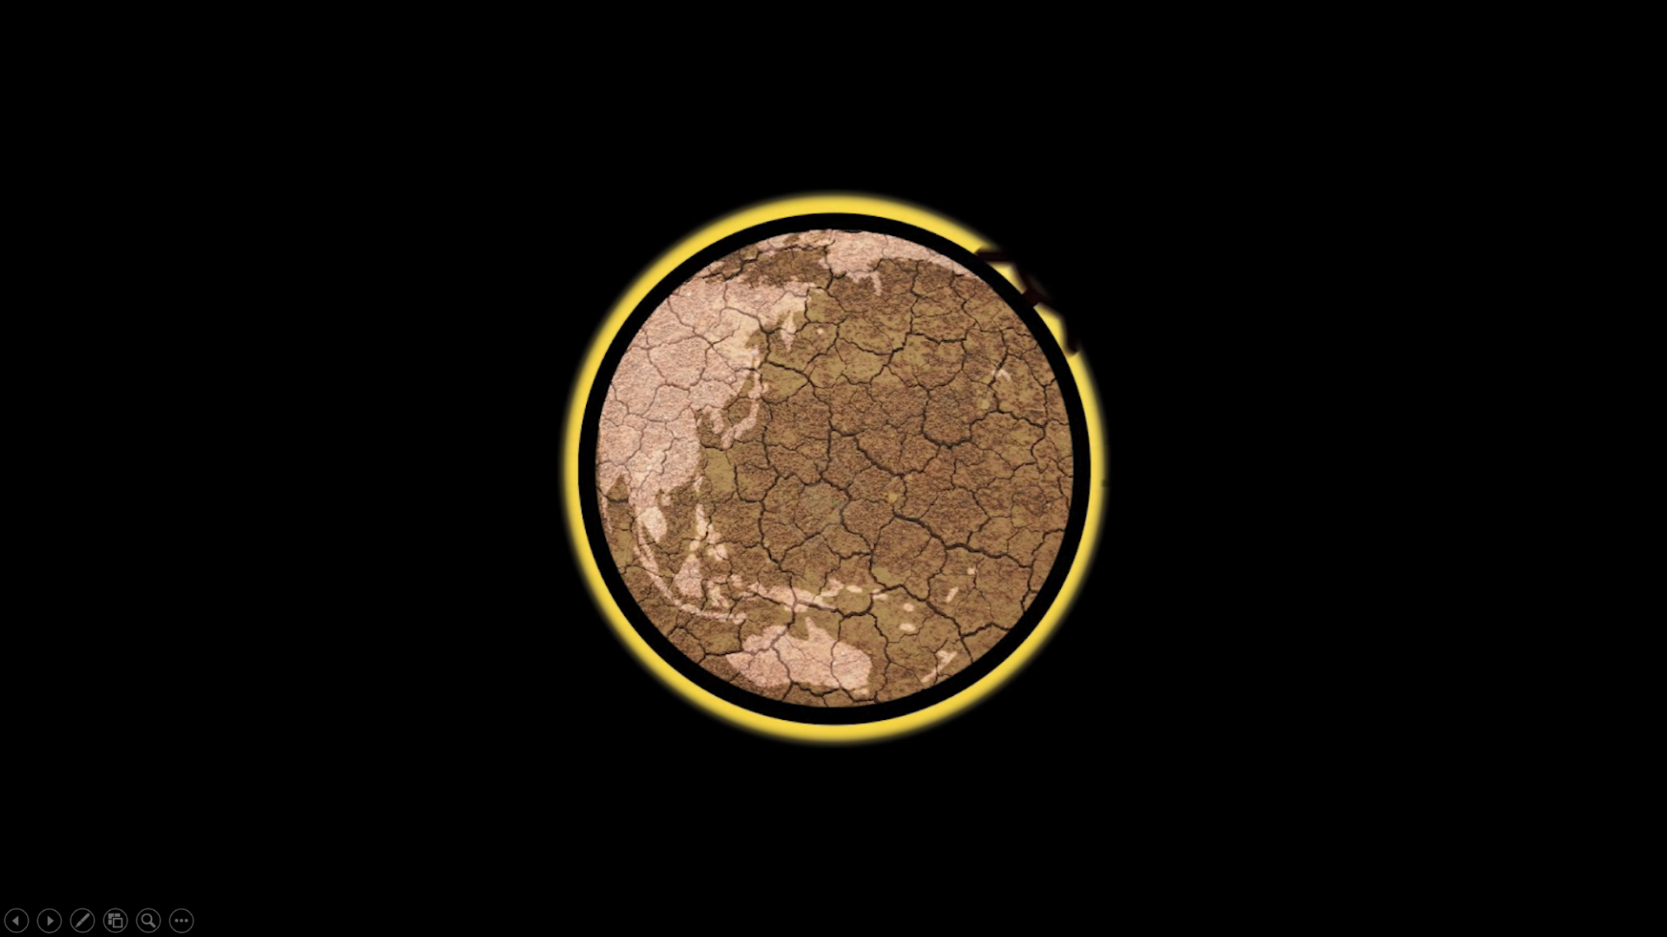
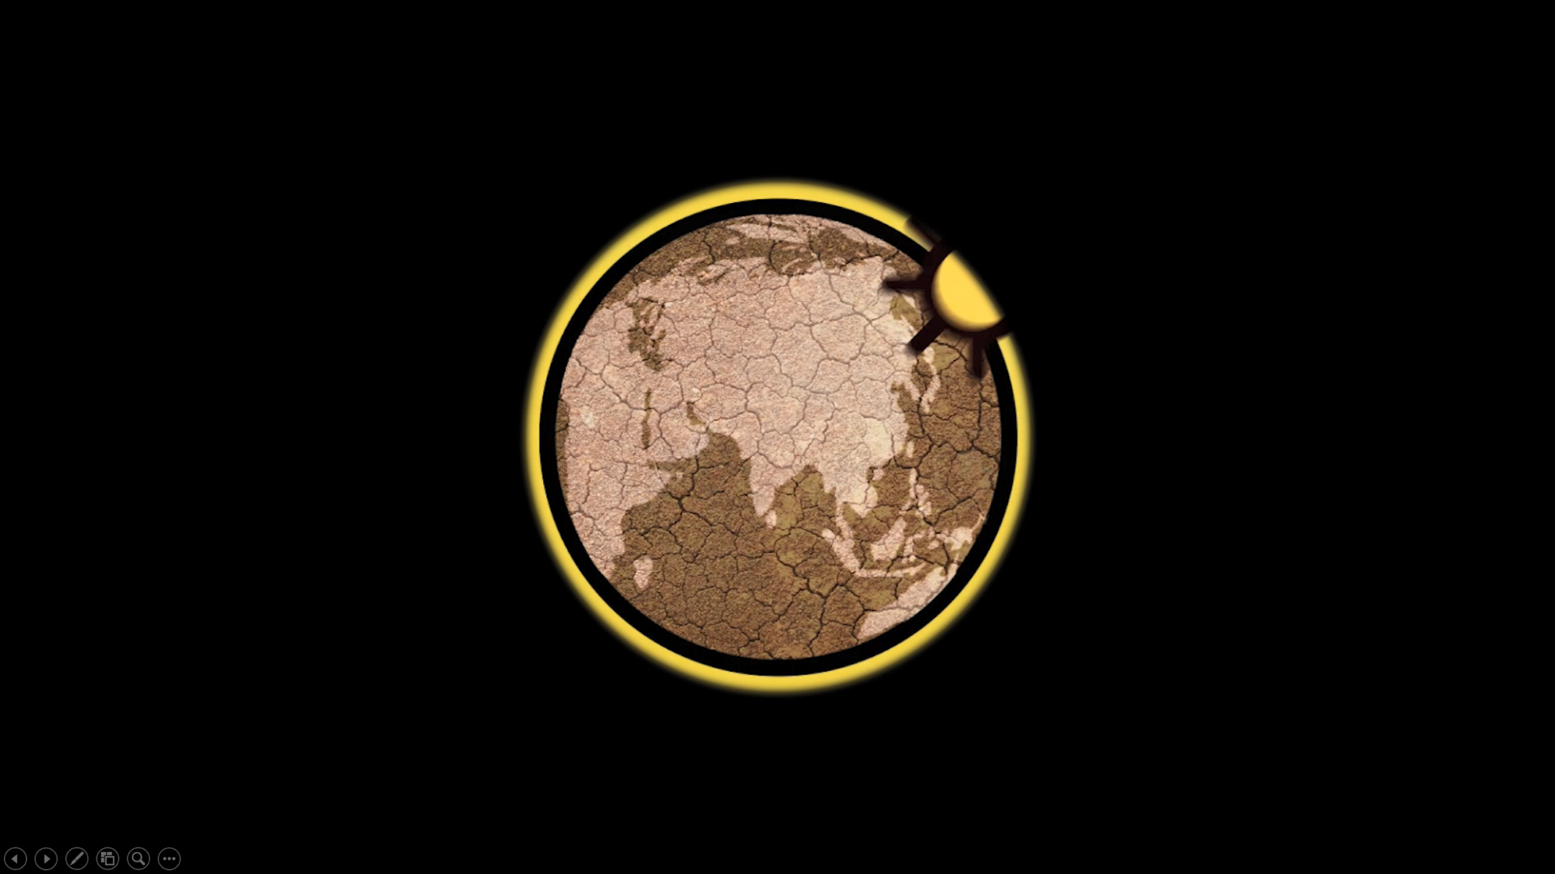
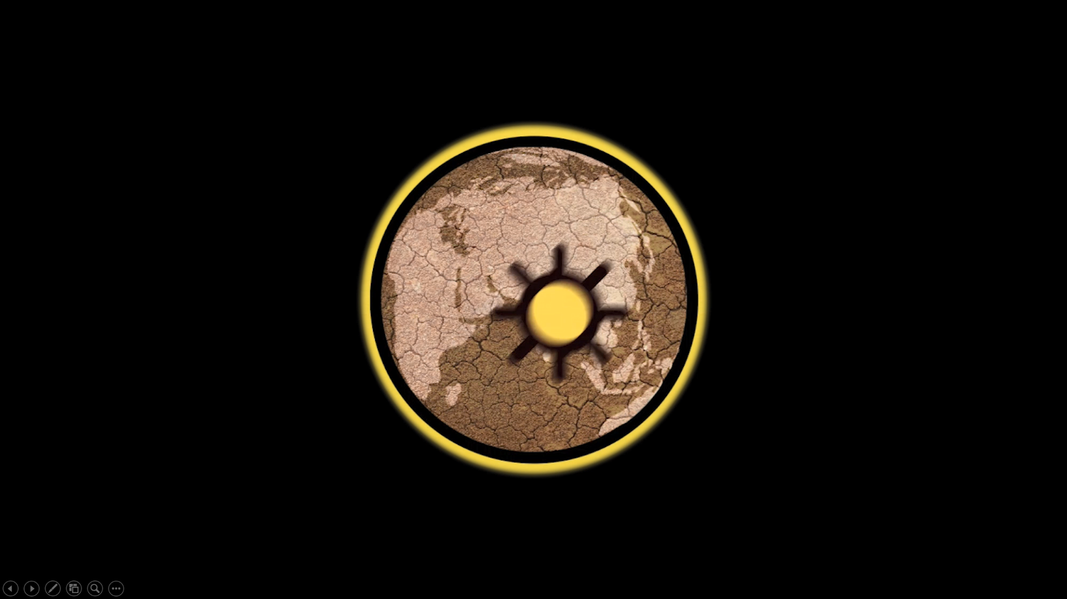
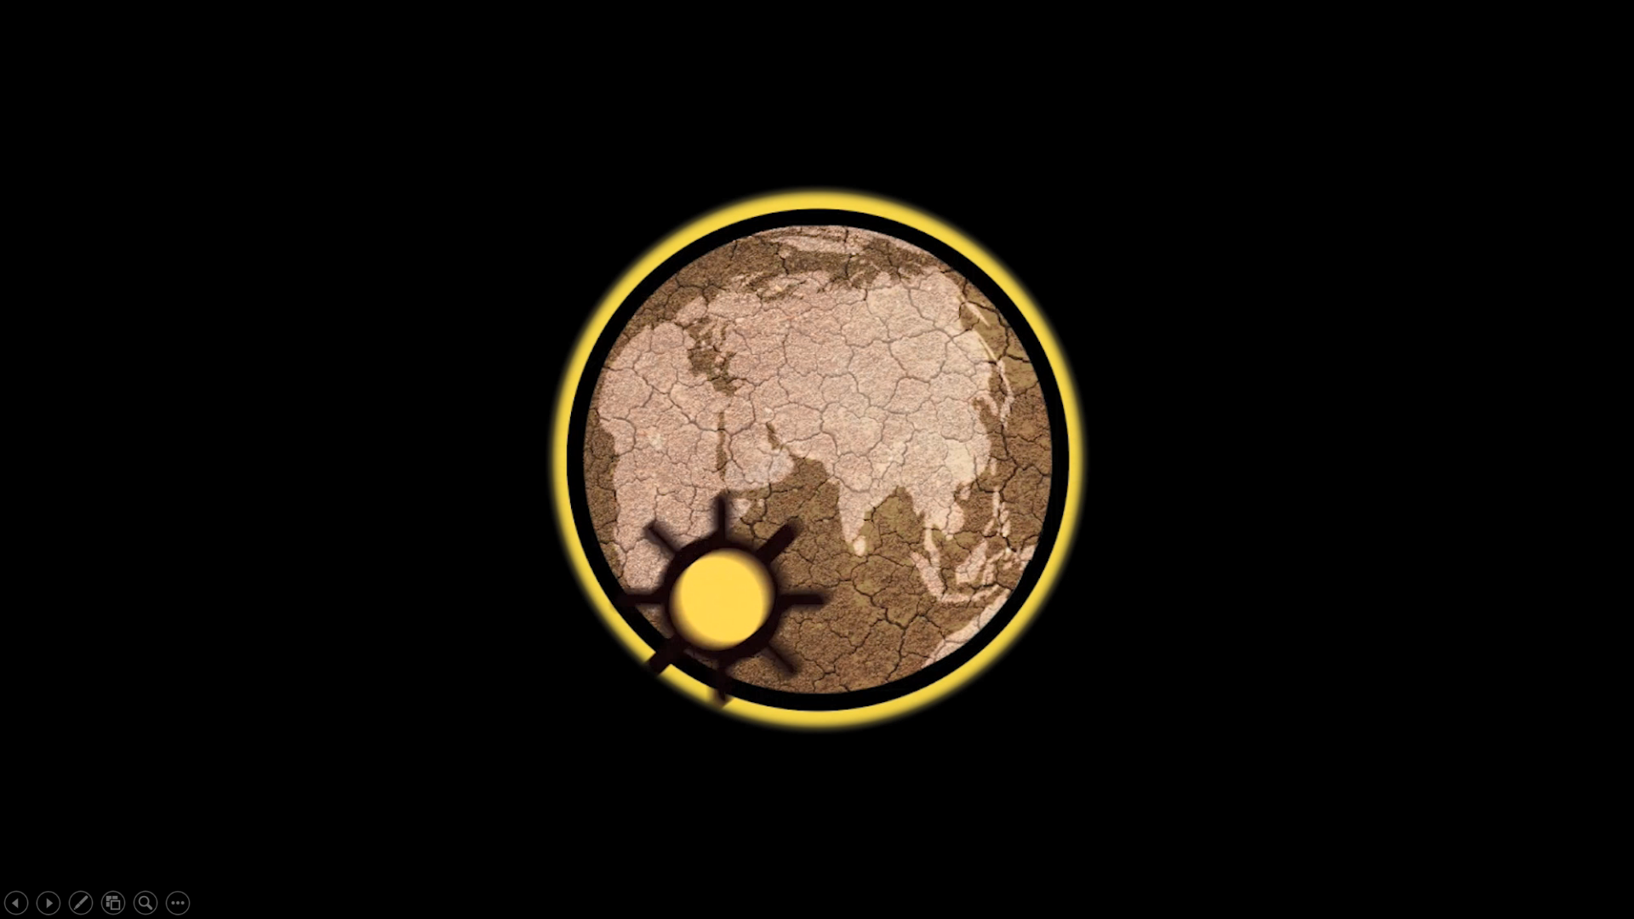
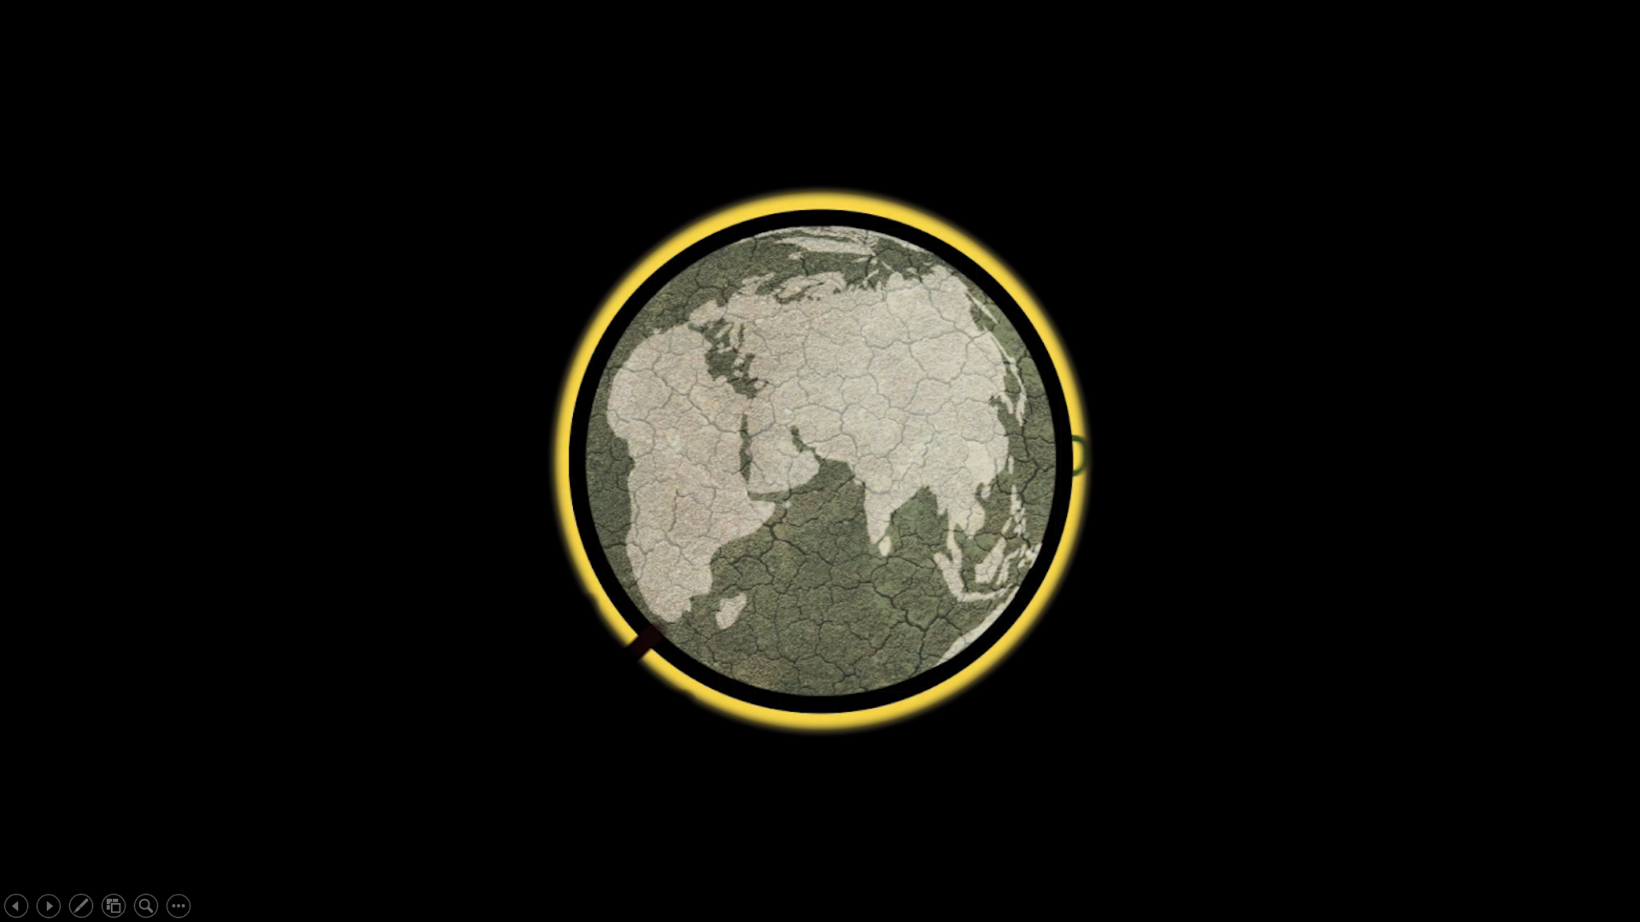
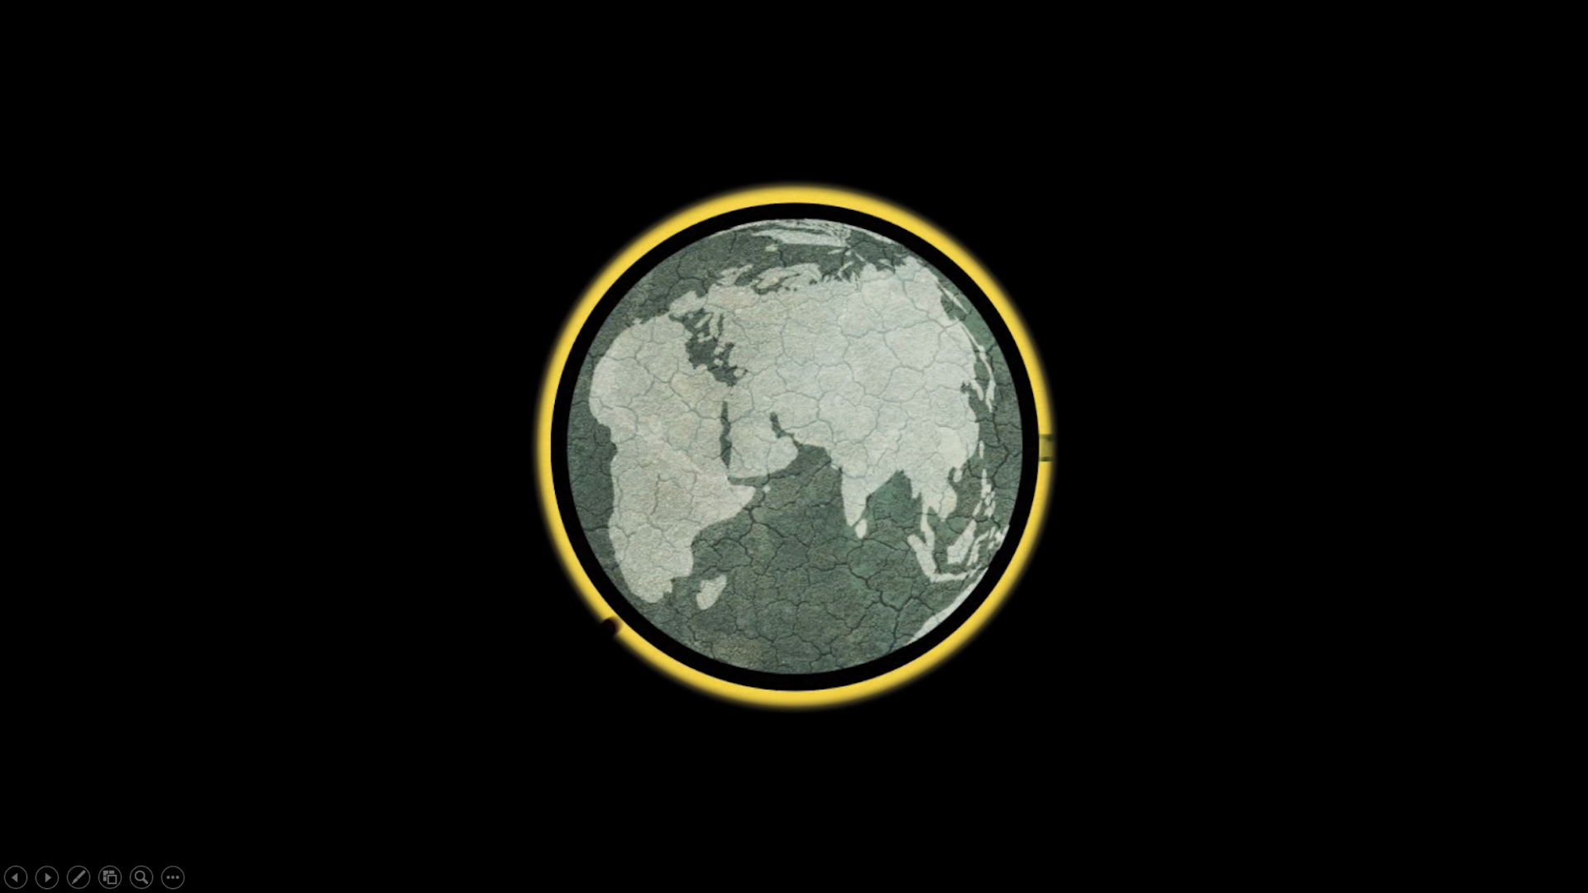
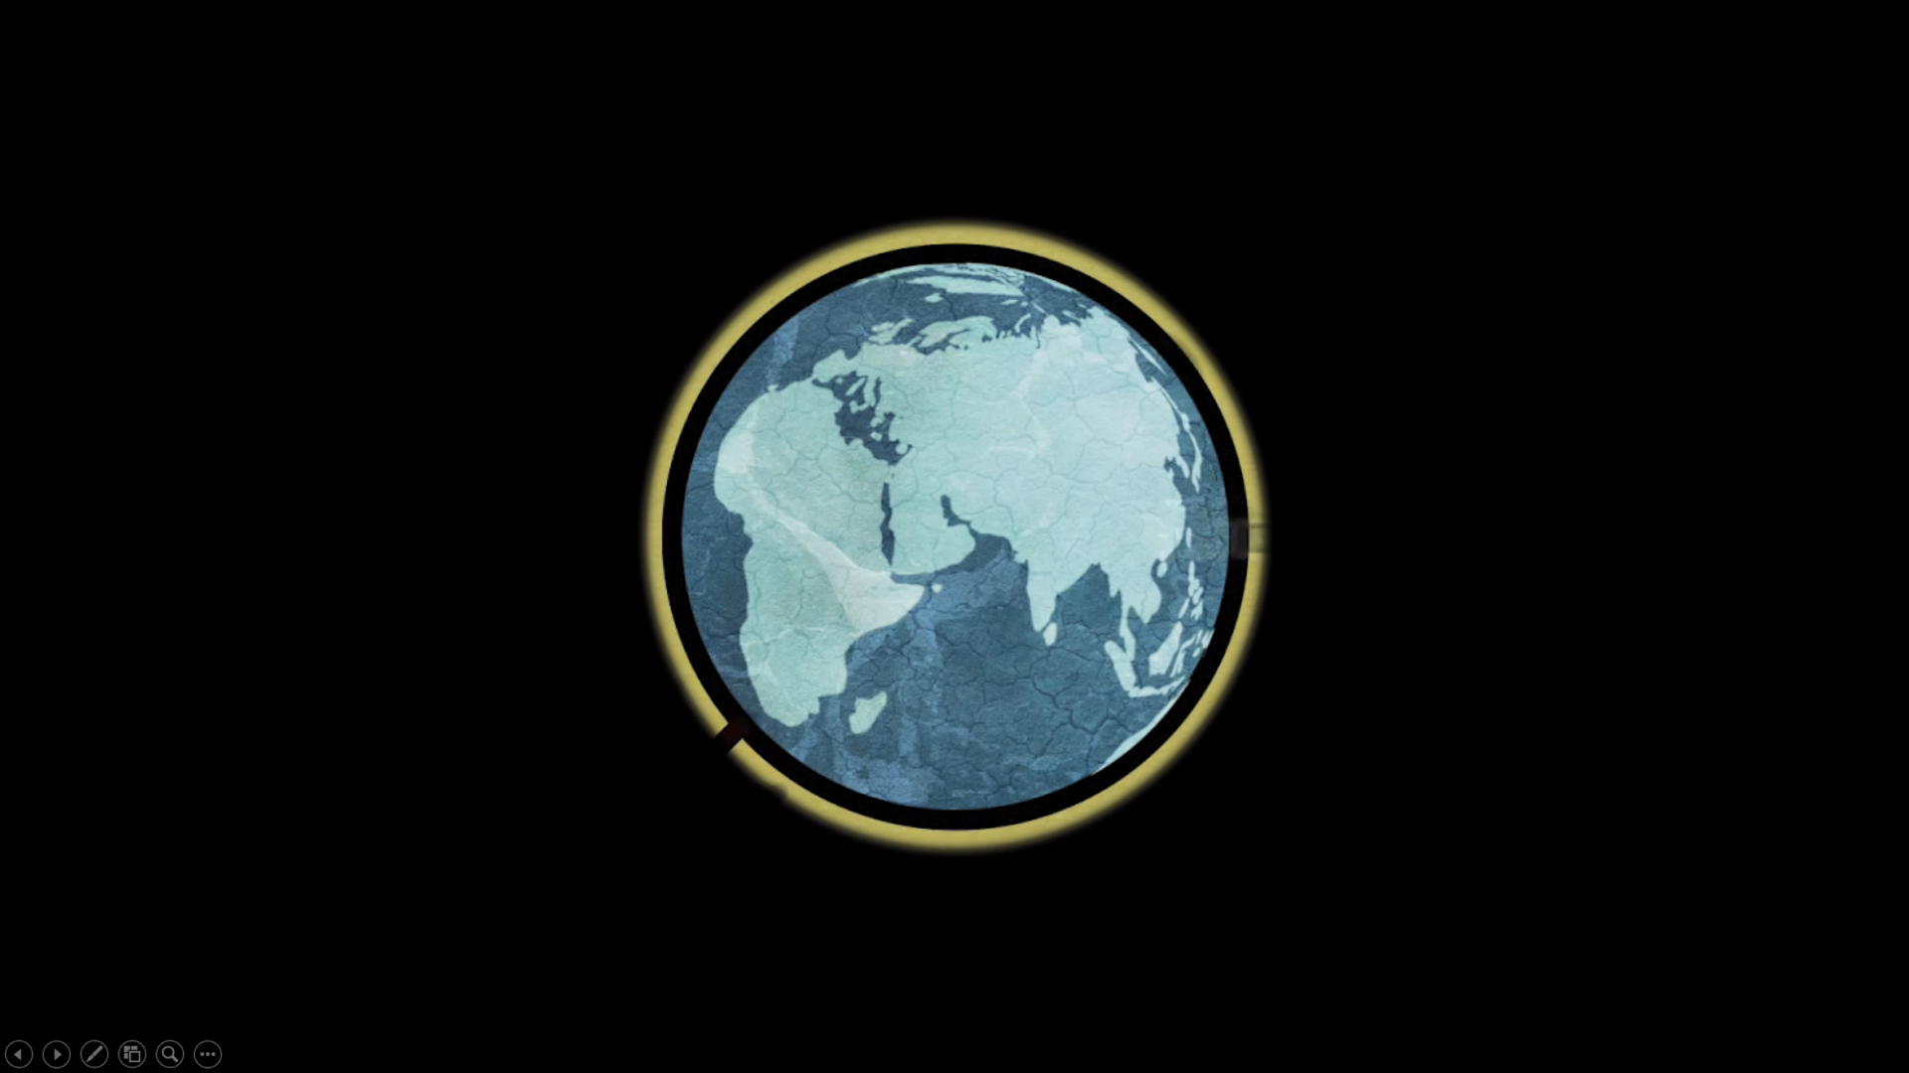
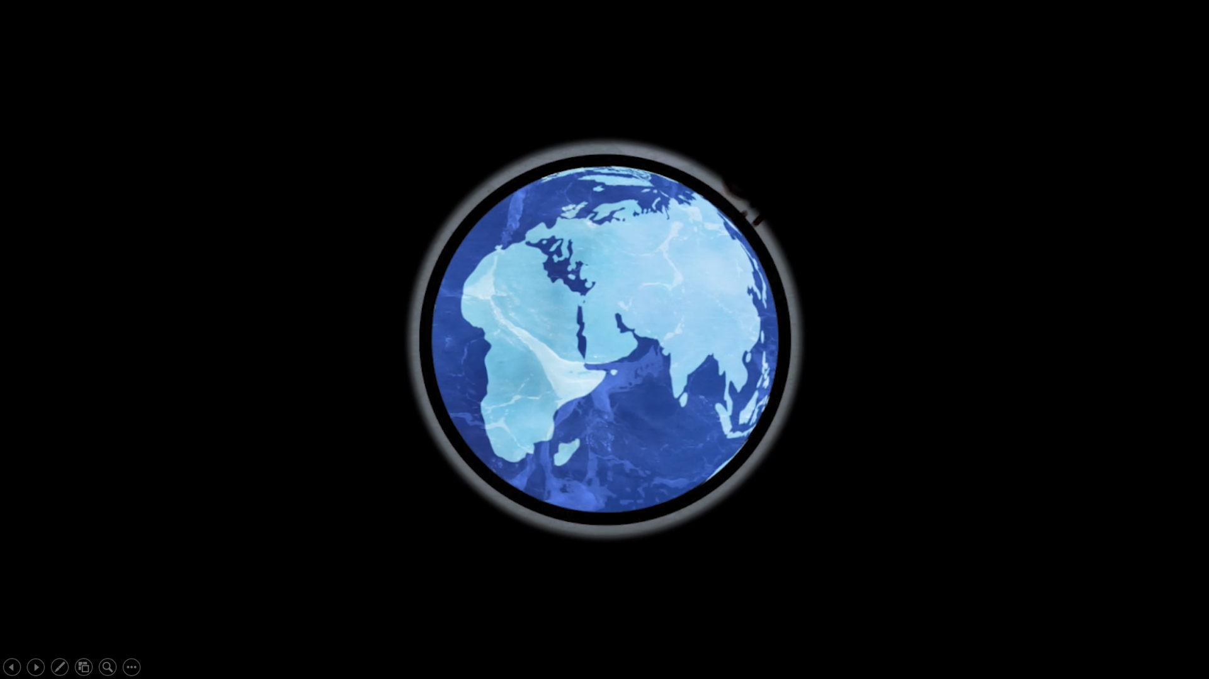
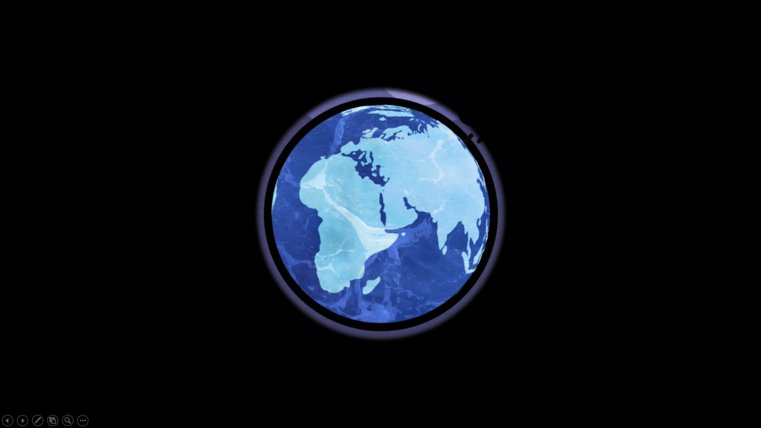
Cambio climático
Clima
“El cambio climático es atribuido directa o indirectamente a la actividad humana,
que altera e incrementa la concentración de GEI y con ello la composición
de la atmósfera global”. Fuente: (IPCC-2014)
“Patrón del comportamiento de la atmósfera durante largos períodos conforme la temperatura, presión, viento, humedad y precipitación (MINAM 2019)”
Notes:
Añadir la del premier, la intervención de este año.

Slide 3
¿Qué dice la ciencia?

Slide 4
Impactos del cambio climático
Afectación al bienestar de la población, de la productividad y el empleo y está conllevando a la degradación de ecosistemas
Deslizamiento de terrenos
Proliferación
de vectores
Escasez de agua
Alteración en la agricultura
Pérdida de glaciares
Alteración de ecosistemas naturales
Afectación en la calidad del agua
Incremento de desertificación
Incremento del nivel del mar

Slide 5
¿Qué respuestas se han dado frente al Cambio Climático?

Slide 6
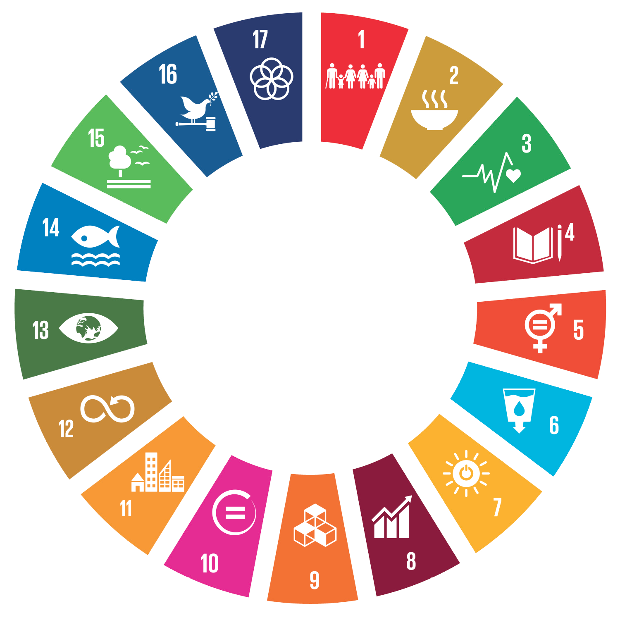
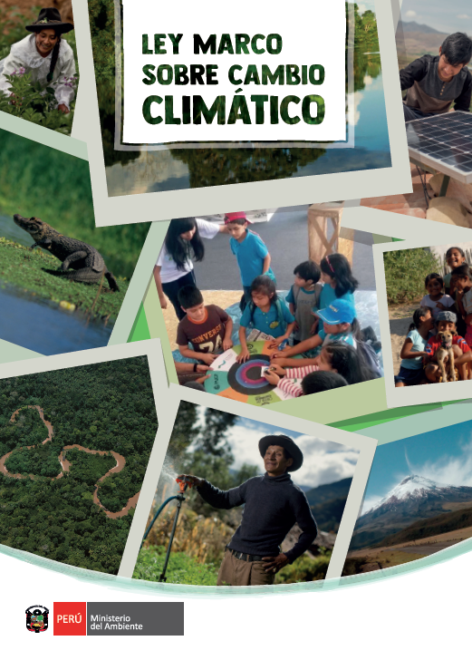
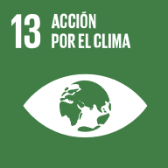
OBJETIVOS DE DESARROLLO SOSTENIBLE
ACUERDO
DE PARÍS
Compromiso climático
Contribuciones Nacionalmente Determinadas (Meta al 2030)
Notes:
Añadir la del premier, la intervención de este año.

Slide 7
El Compromiso Climático del Perú
Entre el año 2017 y 2018, el Grupo de Trabajo Multisectorial (GTM-NDC), integrado por 13 ministerios y el CEPLAN definió 153 medidas de adaptación y mitigación
Las Contribuciones Nacionalmente Determinadas (NDC) son las acciones de cada país para adaptarse al cambio climático y reducir las emisiones de gases de efecto invernadero. De este modo, aportan a la meta global del Acuerdo de París.
91 Medidas de Adaptación
62 Medidas de Mitigación
Reducir los niveles de vulnerabilidad y riesgo asociado al cambio climático y aprovechar sus oportunidades
20% de reducción de emisiones de GEI en el 2030, con respecto al 2010, y un 10% adicional condicionado al apoyo internacional

Slide 8
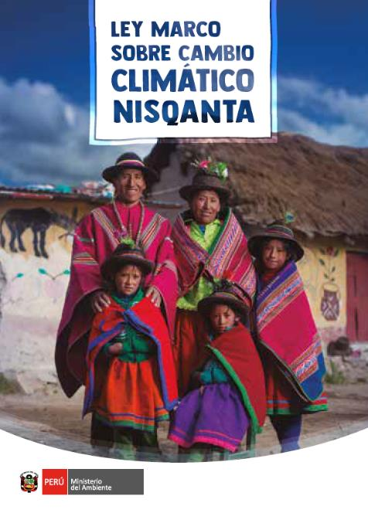
Ley Marco sobre Cambio Climático
La Ley N° 30754 - Ley Marco sobre Cambio Climático, tiene como objetivo la gestión integral del cambio climático.
Para cumplir su objetivo fortalece la gobernanza e institucionalidad multisectorial, multinivel y multiactor.
El Minam es la Autoridad Nacional en materia de Cambio Climático que conduce su gestión integral.

Slide 9
Medidas de adaptación y mitigación de las NDC
Compromiso Climático del Perú
91 medidas de adaptación en 5 áreas temáticas priorizadas
Agricultura
Bosques
Pesca y Acuicultura
Salud
Agua
Suelos
Sistemas agropecuarios
Cadenas de valor
Agua de uso agrario
Ecosistemas
Sociedad
Pesca industrial
Pesca artesanal
Acuicultura
Población
Servicios de salud
Infraestructura
Uso agrario
Uso energético
Uso poblacional
Gestión Multisectorial
17 medidas
12 medidas
18 medidas
14 medidas
30 medidas
62 medidas de mitigación en 5 sectores de emisiones de GEI
USCUSS
Energía
Procesos industriales y uso de productos
Agricultura
Desechos
Conservación
Manejo forestal
Reforestación y groforestería
Asignación de derechos
Energías renovables
Eficiencia energética
Cambio de combustible
Valorización del material
Transporte Sostenible
Eficiencia energética en transporte
Infraestructura ferroviaria
Remplazo de materia prima, insumos y productos
Ganadería
Cultivo de arroz
Cultivos permanentes
Tecnologías para la disposición final
Valorización material
Valorización energética
Aguas residuales
8 medidas
38 medidas
2 medidas
6 medidas
8 medidas
Enfoques transversales: género, intergeneracional e interculturalidad

Slide 10
LEY MARCO SOBRE CAMBIO CLIMÁTICO Y EL REGLAMENTO

Slide 11
Acceso a la información y participación ciudadana
NDC ACC
Gobiernos locales
NDC MIT
Monitoreo NDC
Gobiernos regionales
Finan
ciamiento
Marco
Institucional
Autoridad
regional
local
Gestión Integral del Cambio Climático
(LMCC)
Medidas
de
Adaptación y Mitigación
Autoridad
Nacional
Presupuesto
e inversión
Instrumentos
Educación
Ciencia
Tecnología
Planificación
Notes:
Meter los meses en los recuadros

Slide 12
¿Qué es la Gestión Integral del Cambio Climático?

Slide 13
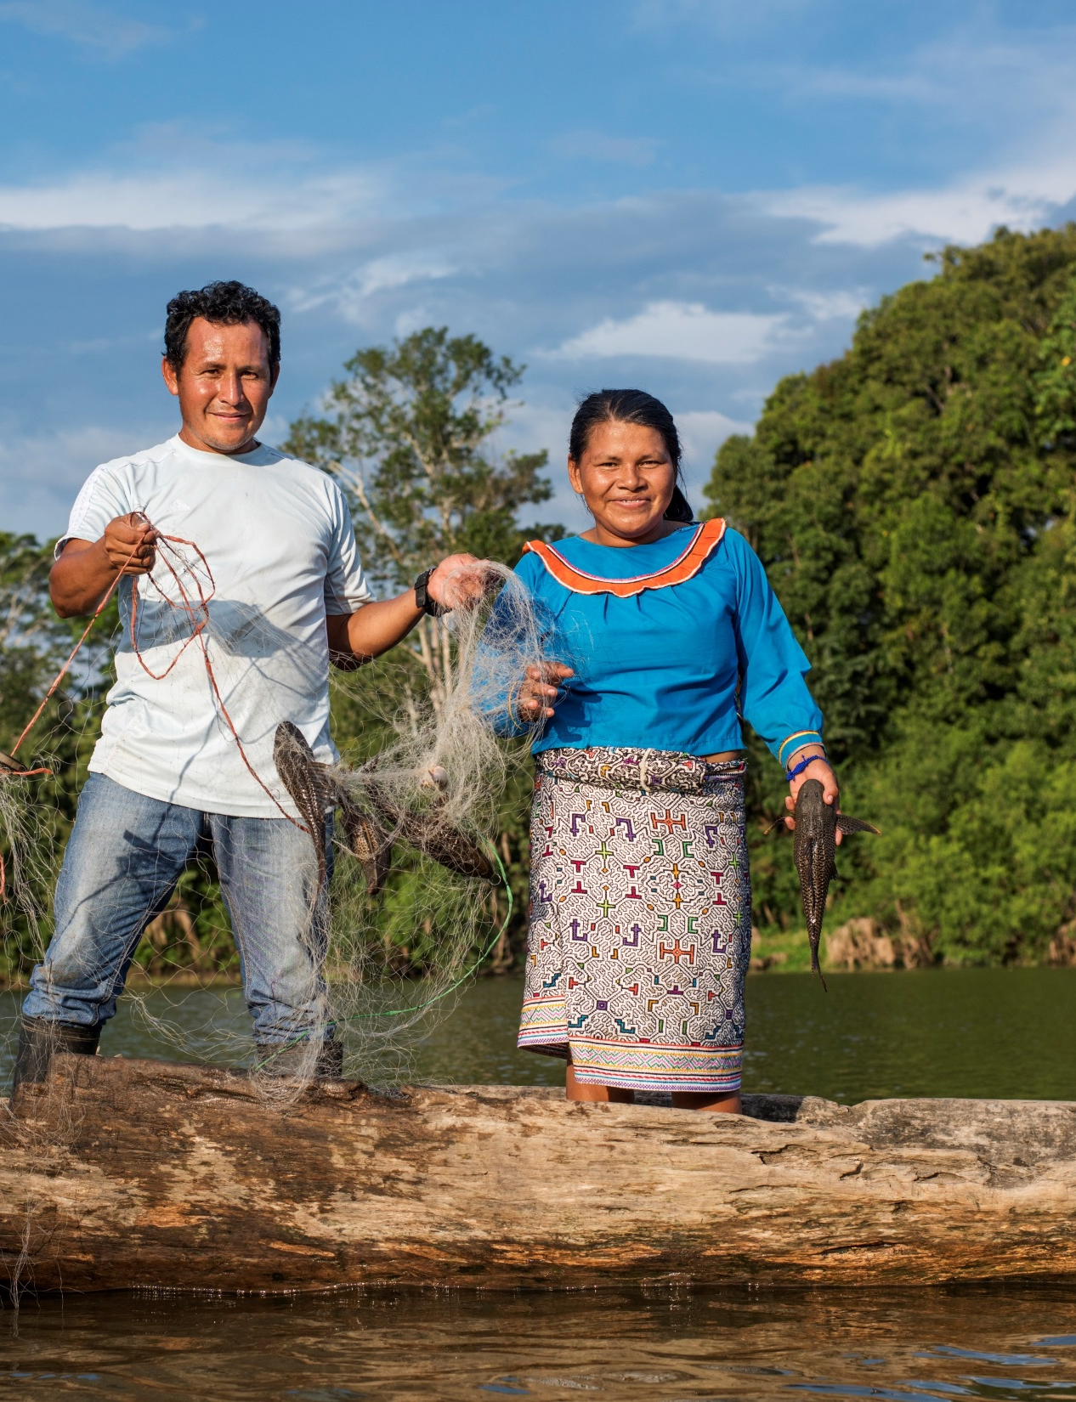
Gestión Integral del Cambio Climático
Incorporar acciones para hacer frente al cambio climático en el proceso de desarrollo del país.
Con políticas públicas que se ejecutan con la participación desde los diferentes niveles, sectores y actores.
La Ley Marco sobre Cambio Climático y su Reglamento contribuyen a este proceso
Notes:
La gestión integral del cambio climático es sinónimo de oportunidad, competitividad y sostenibilidad. Para ello, incorporamos acciones concretas de adaptación y mitigación en las políticas públicas en concordancia con los establecido en la Ley Marco sobre Cambio Climático y su Reglamento recientemente aprobado. En este proceso involucramos a todas y todos los actores del país a través de un proceso participativo e inclusivo.

Slide 14
Reglamento de la Ley Marco sobre
Cambio Climático

Slide 15
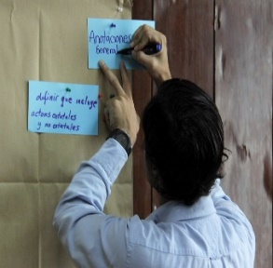
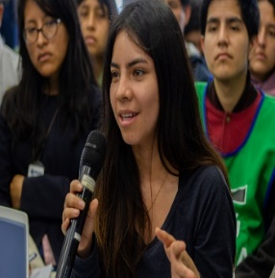
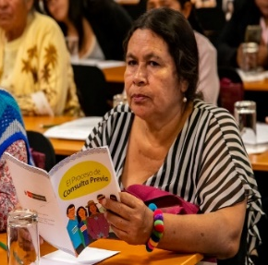
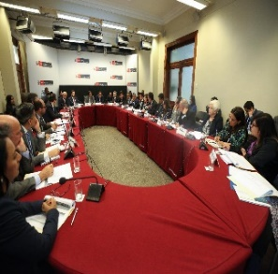
Proceso participativo de construcción del Reglamento
Mayo 2018
Julio 2018
Octubre 2018
Noviembre 2018
Diciembre 2019
Elaboración del documento cero con la intervención de los 18 sectores involucrados
Proceso participativo con más de 2 200 actores de todo el país en 48 talleres
Consulta pública en la web y devolución de todos los aportes con un cronograma de transparencia
Consulta Previa con 1400 representantes de los Pueblos Indígenas u Originarios con 152 acuerdos finales
Análisis del Impacto Regulatorio (RIA), Comisión de Coordinación Viceministerial (CCV) y aprobación del Reglamento

Slide 16
Procesos y desafíos para la implementación del Reglamento
1
INSTITUCIONALIDAD: Funciones de la Autoridad Nacional en materia de Cambio Climático.
5
PARTICIPACIÓN CIUDADANA
2
AUTORIDAD COMPETENTES:
sectores, gobiernos regionales y gobiernos locales.
4
ELABORACIÓN DE LINEAMIENTOS ESPECIFICOS
3
EDUCACION E INVESTIGACIÓN EN LOS DIFERENTES NIVELES

Slide 17
¡Muchas gracias!

